Slide 1
CPU hűtés
Készítette: Vér Bence

Slide 2
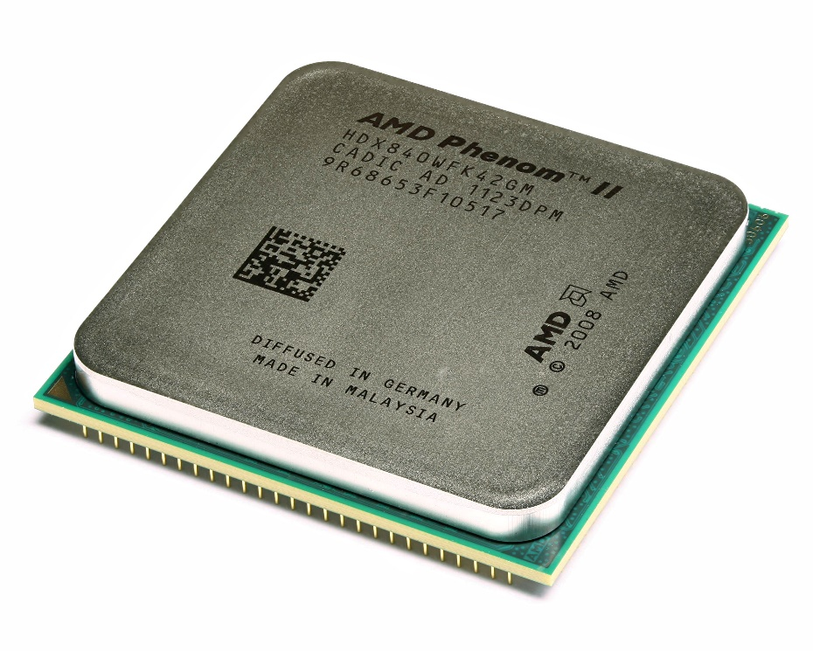
Mi az a CPU?
A CPU (Central Processing Unit) a számítógép központi feldolgozó egysége, másnéven processzor, mikroprocesszor, a gép „agya”, azon egysége, amely az utasítások értelmezését és végrehajtását vezérli.

Slide 3
Miért kell a CPU-t hűteni?
A CPU-k olyan magas frekvencián futnak, hogy elolvadnának hűtés nélkül.
Magas hőfokon a modern CPU-k csökkentik a frekvenciájukat.
Ha túl magas hőfokon fut a CPU, akkor ki is kapcsolhat a számítógép, így védi meg magát a károsodástól.

Slide 4
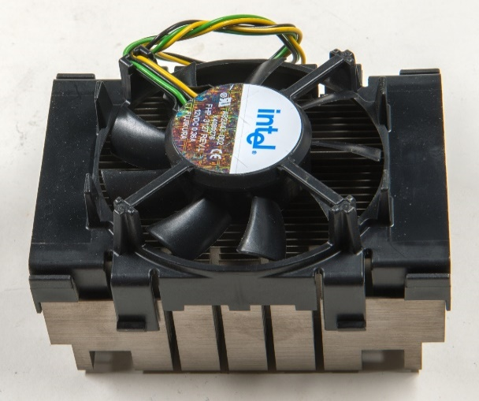
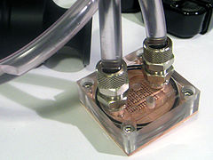
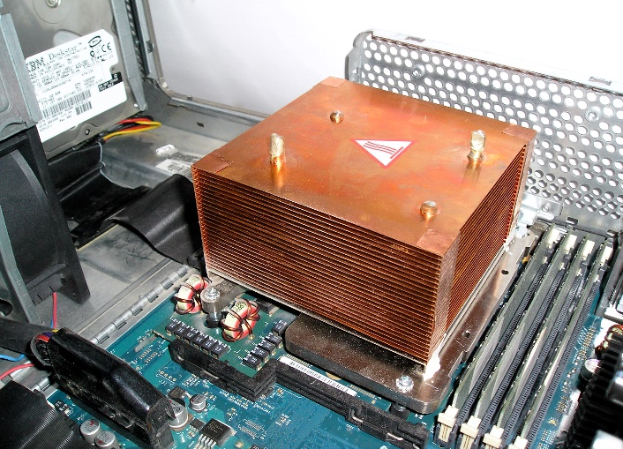
CPU hűtési technológiák
Léghűtés: A processzorra egy hűtőbordát szerelnek, és rá egy ventillátort, hogy hűtse a hűtőbordát.
Vízhűtés: Csövekben hűtőfolyadékot cirkulálnak, így magasabb hűtéshatékonyságot érnek el.
Passzív: A processzorra egy hűtőbordát szerelnek, de nem illesztenek rá ventillátort.
Léghűtéses CPU hűtő
Vízhűtéses CPU hűtő
Passzív CPU hűtő

Slide 5
Léghűtés előnyei és hátrányai
Előnyök:
Olcsóbb
Ritkább meghibásodás
Könnyebb installáció
Hátrányok:
Alacsonyabb hatásfok
Hangosabb

Slide 6
Vízhűtés előnyei és hátrányai
Előnyök:
Magasabb hatásfok
Kisebb méret
Csöndesebb
Hátrányok:
Nehezebb installáció
Alacsonyabb megbízhatóság
Drágább

Slide 7
Passzív hűtés előnyei és hátrányai
Előnyök:
Legcsöndesebb
Alacsony áramfogyasztás
Hátrányok:
Legalacsonyabb hatásfok
Több tisztítást igényel

Slide 8
Egyéb hűtési technológiák

Slide 9
Soft-cooling
A CPU automatikusan csökkenti a teljesítményét, ha egy beállított hőfokon túlmegy.
Ez hosszabbítja a CPU élettartamát és kevesebb áramot fogyaszt.
AMD technológiái:
Cool’n’Quiet
PowerNow!
Intel technológiája:
SpeedStep

Slide 10
AMD-nek miért van 2 féle technológiája?
Cool’n’Quiet-et asztali és szerver számítógépekben használják.
A PowerNow!-ot laptopokban használták.

Slide 11
AMD Cool’n’Quiet
2002-ben jelent meg.
Érzékeli, amikor a processzor nem végez munkát, és csökkenti az órajelét.
Mai Ryzen processzorokban is használják.

Slide 12
Intel SpeedStep
2005-ben jelent meg, később, mint az AMD technológiái.
Ún. P-state-ekkel változtatja a processzor órajeleit.
Dinamikus
Mai Intel processzorokban használják

Slide 13
Köszönöm a figyelmet!

Slide 14
Források:
https://en.wikipedia.org/wiki/Computer_cooling
https://hu.wikipedia.org/wiki/Central_processing_unit#A_processzor_h%C5%B1t%C3%A9se
https://www.intel.com/content/www/us/en/gaming/resources/cpu-cooler-liquid-cooling-vs-air-cooling.html
https://en.wikipedia.org/wiki/Dynamic_frequency_scaling
https://en.wikipedia.org/wiki/Power_management
https://en.wikipedia.org/wiki/Cool%27n%27Quiet
https://en.wikipedia.org/wiki/PowerNow!

